Slide 1
Математика

Slide 2
38
см
9000
см
2070
см
-12см
ꞏ200
+14М
:4
-1м8дм
5 дм
7600
см
2250
см

Slide 3
Определите, сколько знаков будет в частном(без деления).
300
25
441
21
5202
17
7130
115
504336
48
1032688
172
25481
83

Slide 4
42ꞏ1003
1260:12
105ꞏ10
1050:25
15ꞏ11
42126:14
165ꞏ102
16830:15

Slide 5
Найти сумму цифр полученного числа
12

Slide 6
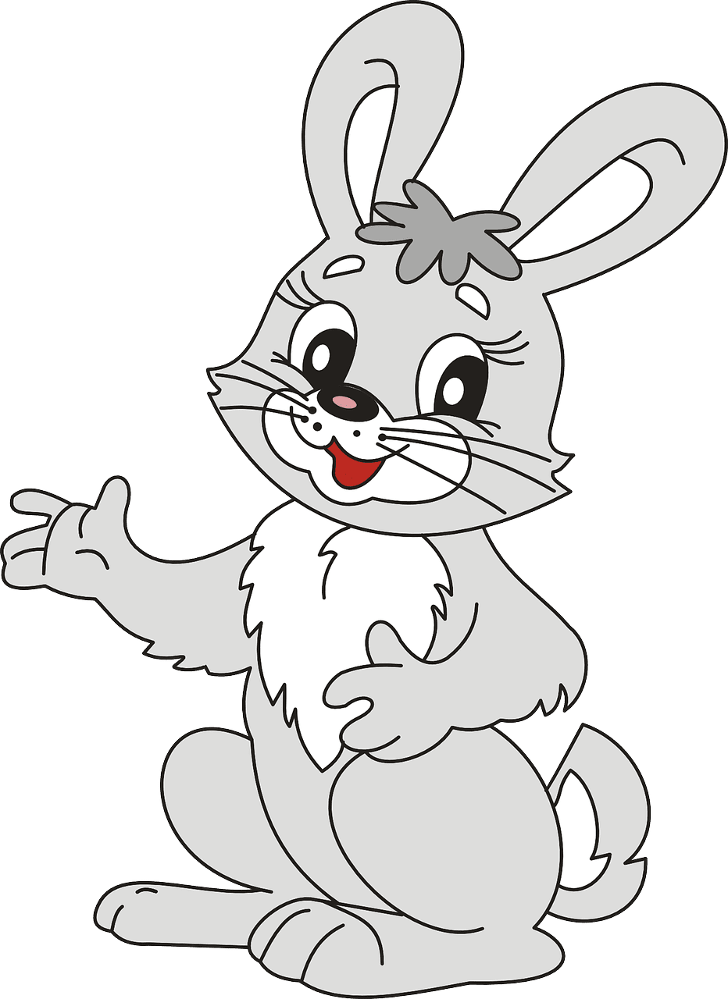
Разгадайте ребус
,,

Slide 7
Правила работы на следующем этапе занятия:
Понапрасну не болтай, Рассуждай и убеждай Здесь не нужен шум и гам, Ты решай задачи сам. Если же не сможешь вдруг Пусть придет на помощь друг.

Slide 8
Найдите периметр и площадь данной фигуры
2дм
4дм
3дм
4дм

Slide 9
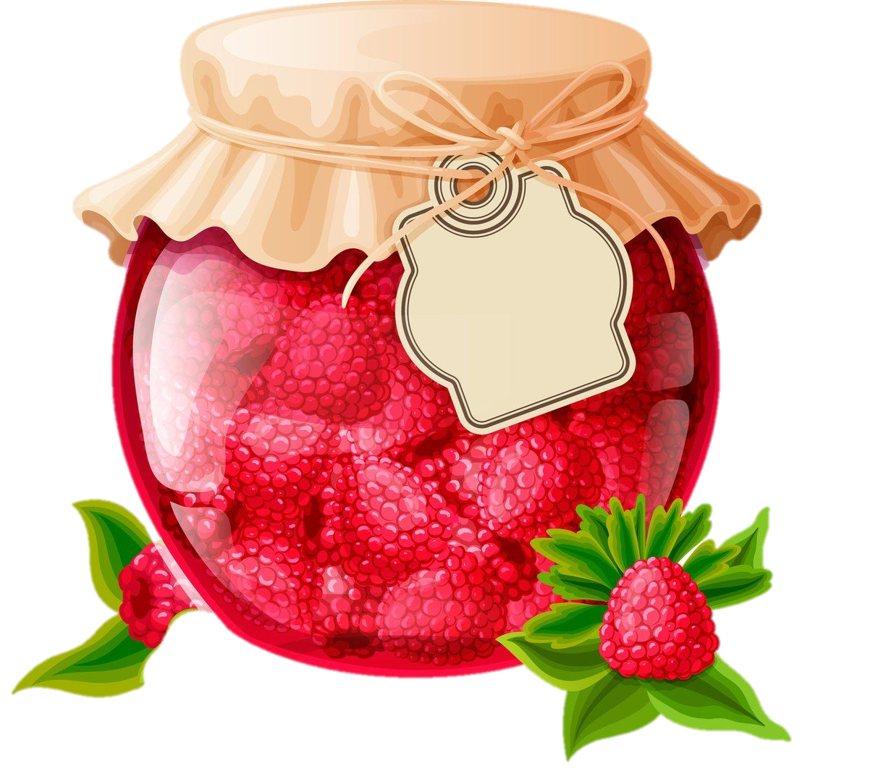
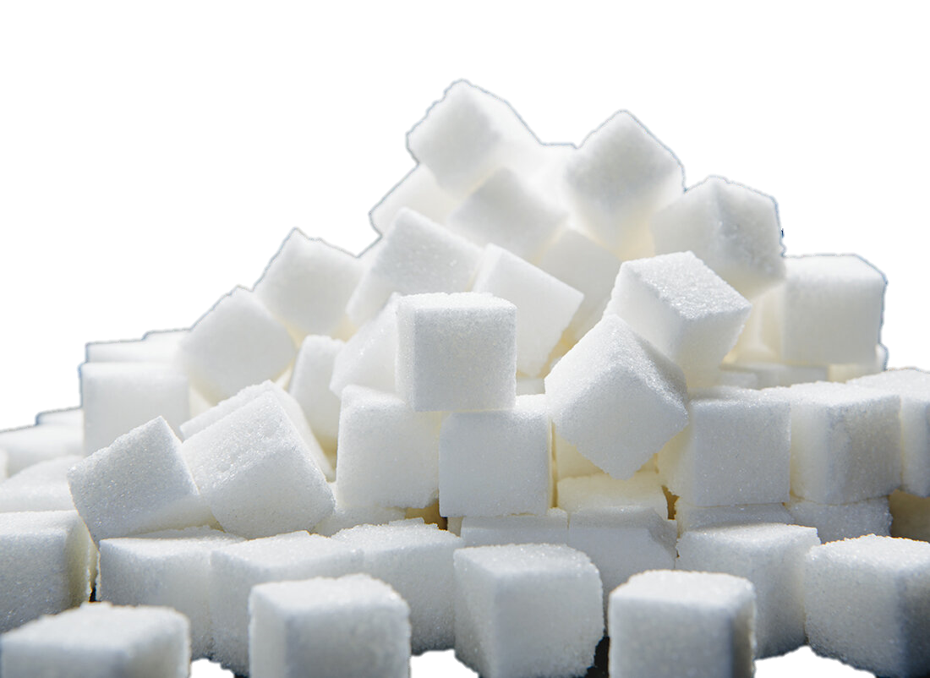
Решите задачу
Для приготовления варенья на две части малины берут три части сахара. Сколько килограммов сахара нужно взять на 2кг 600г.

Slide 10
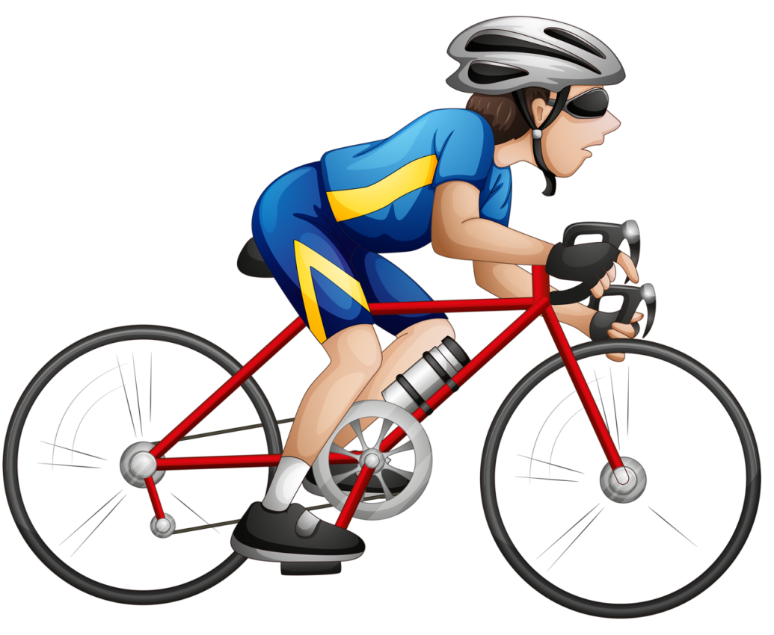
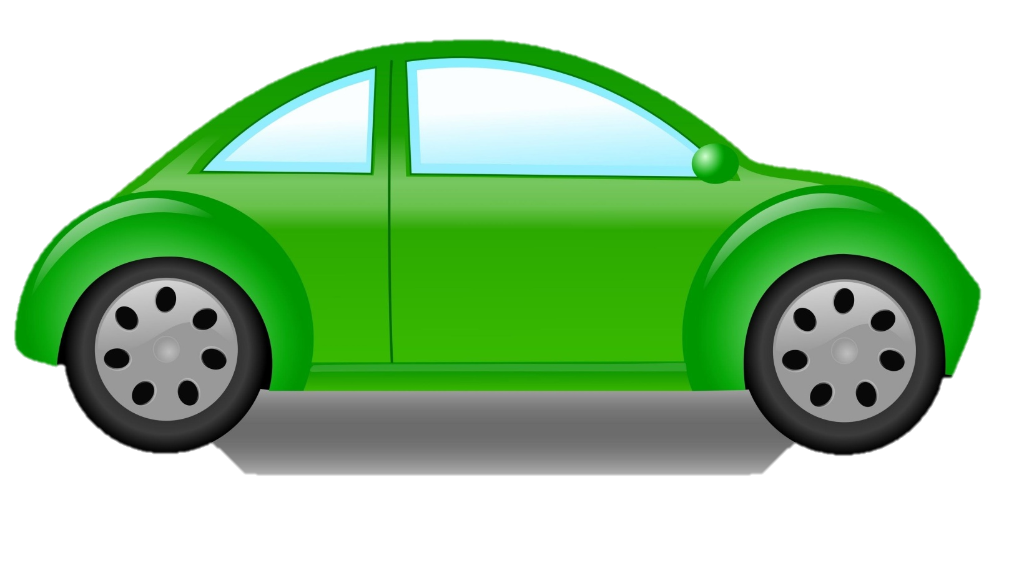
От города до села автомашина шла со скоростью 65км/ч в течение 2ч. Сколько времени потребуется велосипедисту на этот путь, если он будет двигаться со скоростью в 5 раз меньше автомашины?
Решите задачу

Slide 12
Лестница успеха
Могу помочь другому
Я справился(лась)
Нуждаюсь в помощи
Я устал(а)

Slide 13
Разгадайте ребус
ПЕ
Ь=А

